Slide 1
INSTITUTO POLITECNICO NACIONAL
ESCUELA SUPERIOR DE COMPUTO
DIAPOSITIVAS DE TEORIA DE COMUNICACIONES Y SEÑALES
Autores:
Jaime Hugo Puebla Lomas
Jacqueline Arzate Gordillo
María del Rosario Rocha Bernabé

Slide 2
OBJETIVO :
Identificar y manipular a los diferentes tipos de señales y sistemas, mediante el empleo del Análisis de Fourier para su aplicación en el procesamiento digital de señales.

Slide 3
Unidad 1 Señales y Sistemas en comunicaciones

Slide 4

1.1 Definición y clasificación de señales y sistemas
1.1.1 Definición y clasificación de señales
SEÑAL. Es una magnitud física o variable detectable mediante la cual se puede transmitir mensajes o información.
Las señales se representan como funciones de una o más variables independientes.
SEÑAL ELECTRICA. Es aquel tipo de señal en donde la información se manifiesta por corrientes o voltajes.
Señales en tiempo continuo
Señales en tiempo discreto
Naturaleza de la variable independiente

Slide 5
Señales periódicas
Señales aperiódicas
Por su repetibilidad en la variable independiente
Señales determinísticas
Señales aleatorias
Comportamiento de la variable independiente
Una señal en tiempo continuo es aquella que existe para cualquier valor de la variable independiente. Se definen en un continuo temporal y se denominan también señales analógicas.
Una señal en tiempo discreto es aquella que sólo existe para determinados valores de la variable independiente, ya que ésta solo toma valores a instantes precisos de tiempo de valor nT_{s}. Se definen en instantes discretos del tiempo y se representan como secuencias de números.

Slide 6
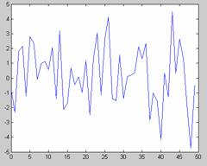
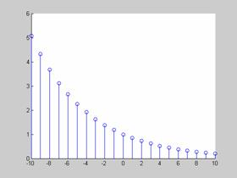
Una señal periódica se define como:
En caso de no cumplir la condición anterior, se le llama aperiódica.
Una señal determinística es aquella que se conoce su comportamiento a cualquier instante de tiempo y se puede modelar mediante una ecuación matemática.
Una señal aleatoria es aquella que no puede predecirse su comportamiento en un instante determinado de tiempo y solamente se pueden generar estimaciones probabilísticas sobre ella.
Ejemplo se señales determinísticas son las señales de audio y ejemplo de señal aleatoria es la señal de ruido eléctrico inducido.
Señal
Continua
Aleatoria
Aperiódica
Señal
Discreta
Determinística
Aperiódica

Slide 7
Matemáticamente las SEÑALES son funciones de una o más variables independientes. Ejemplo: la señal de voz (es una función del tiempo), una imagen fotográfica(es una función del brillo respecto a dos variables espaciales), una imagen de video(es una función del brillo respecto a dos variables espaciales y al tiempo).
LA VARIABLE INDEPENDIENTE DE LA REPRESENTACION MATEMATICA DE UNA SEÑAL PUEDE SER CONTINUA O DISCRETA

Slide 8
Las señales eléctricas son tensiones o corrientes que contienen información. Además de las señales eléctricas existen otras, de naturaleza magnética, hidráulica, neumática, luminosa, etc.
Las señales pueden ser generadas en forma natural o artificial. Algunos ejemplos de señales naturales son la radiación electromagnética de una estrella, la altura de la marea y la velocidad del viento.
Algunos ejemplos de señales artificiales son la emisión de un canal de
TV, las ondas emitidas y recibidas por radares, teléfonos celulares, sonares, etc.
Las señales se representan matemáticamente como funciones de una o más variables independientes.
La variable independiente más común es el tiempo, y algunas señales que
dependen de él son, por ejemplo, la voz, una onda de radio, un electrocardiograma, etc.
Otras señales, tales como las imágenes, son funciones de 2 variables independientes, ya que contienen información de brillo o de colorido en función de las coordenadas X e Y de un plano.

Slide 9
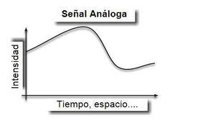
SEÑALES EN TIEMPO CONTINUO
Se definen en un continuo temporal y se representan por tanto con una variable independiente continua .

Slide 10
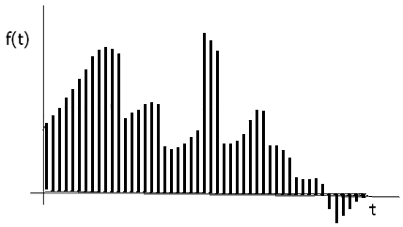
SEÑALES EN TIEMPO DISCRETO.
Se definen en instantes discretos del tiempo y, por tanto, la variable independiente toma valores discretos, es decir, los instantes discretos del tiempo se representan como secuencias de números.

Slide 11
Señales en tiempo discreto
Las señales en tiempo discreto pueden aparecer al muestrear una señal en tiempo continuo Xa(t).
Xa(nT)=x(n)
Siendo T el periodo de muestreo y su inversa es la frecuencia de muestreo.
Así que las señales en tiempo discreto se representan matemáticamente como secuencias de números,
Tal que el n-ésimo número de la secuencia es igual al valor de la señal analógica Xa(t), en el instante temporal nT,
Una secuencia de números X, en los que el n-ésimo número se indica como x(n), se escribe formalmente como: X = {x(n)}

Slide 12
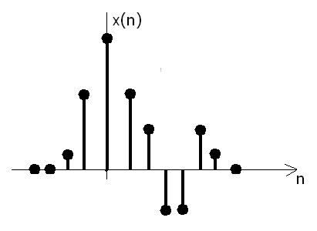
Señales en tiempo discreto
Las señales en tiempo discreto, (es decir las SECUENCIAS),
Se representan en forma gráfica como se indica
Es importante notar de que x(n) está definida sólo para valores enteros de n.
Para valores no enteros simplemente x(n) no está definida, no es cero.

Slide 13

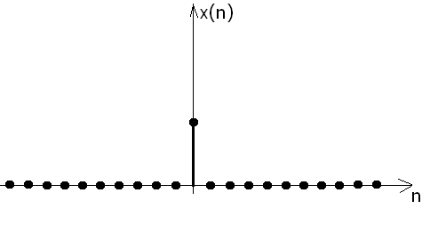
Señales en tiempo discreto
Secuencias básicas
Impulso unitario discreto

Slide 14
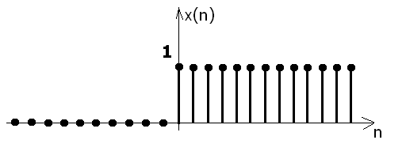

Señales en tiempo discreto
Secuencias básicas
Escalón unitario discreto

Slide 15
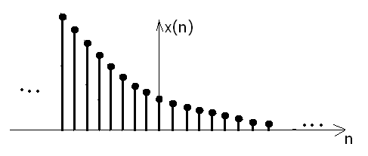
Señales en tiempo discreto
Exponencial
discreta

Slide 16
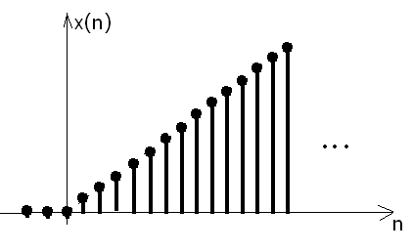

Señales en tiempo discreto
Secuencias básicas
Función Rampa
discreta

Slide 17
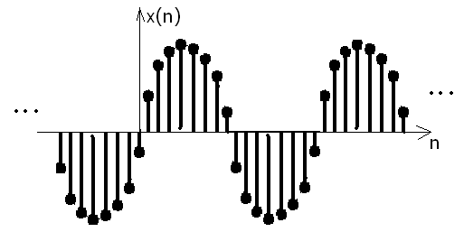

Señales en tiempo discreto
Función Sinusoide
discreta

Slide 18
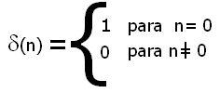

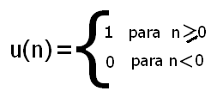

Señales en tiempo discreto
Diversas representaciones de una señal discreta

Slide 19



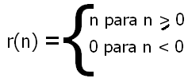
Señales en tiempo discreto

Slide 20
Señales en tiempo discreto
Operaciones básicas entre secuencias (señales discretas)
Ejemplo:
X(n)={0,1,1,-2,-2,3,0}
Y(n)={0,1, 2, 3, 4, 5, 7}
X(n)+y(n)={0,2,3,1,2,8,7}
X(n).Y(n)={0,1,2,-6,-8,15,0}
El producto y la suma de dos secuencias x(n) y y(n),
Se definen como el producto y la suma muestra a muestra

Slide 21
Señales en tiempo discreto
Operaciones básicas entre secuencias (señales discretas)
Ejemplo:
Si:
X(n)={0,1,1,-2,-2,3,0}
Entonces
Y(n)=x(n+2) es:
Y(n)={0,1,1,-2,-2,3,0}
&
Y(n)=x(n-2) es:
Y(n)={0,0,0,1,1,-2,-2,3,0}
Se dice que una secuencia y(n) es una versión retrasada o desplazada de x(n) si:
y(n) = x(n - no)
Siendo no un numero entero

Slide 22
Señales en tiempo discreto
Operaciones básicas entre secuencias (señales discretas)
Ejemplo:
Si:
X(n)={0,1,1,-2,-2,3,0}
Entonces:
Y(n)=x(-n) es:
Y(n)={0,3,-2,-2,1,1,0}
Se dice que una secuencia y(n) es una versión reflejada de x(n) si:
y(n) = x(- n)
Siendo no un numero entero

Slide 23
Señales en tiempo discreto
Operaciones básicas entre secuencias (señales discretas)
Llamamos INTERPOLACION, a la operación de aumentar la frecuencia de muestreo de la señal analogica que antecede a la secuencia en cuestión.
Si : x(n)= X(nT)
Entonces:
x(n/a)= X(nT/a)
Se dice que una secuencia y(n) es una versión INTERPOLADA DE x(n) POR UN FACTOR a , si:
y(n) = x(n/a)
Siendo a un numero entero
(sobremuestreo)

Slide 24
Señales en tiempo discreto
Operaciones básicas entre secuencias (señales discretas)
Llamamos DIEZMACION, a la operación de reducir la frecuencia de muestreo de la señal analogica que antecede a la secuencia en cuestión.
Si : x(n)= X(nT)
Entonces:
x(na)= X(n aT)
Se dice que una secuencia y(n) es una versión DIEZMADA DE x(n) POR UN FACTOR a , si:
y(n) = x(an)
Siendo a un numero entero
(submuestreo)

Slide 25
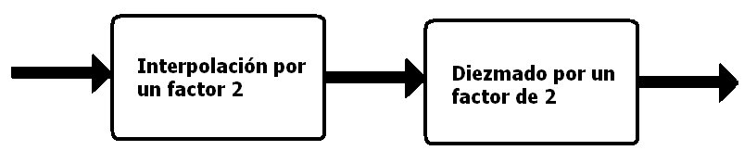
Señales en tiempo discreto
OBSERVESE QUE LA OPERACIÓN DE DIEZMADO ES CONTRARIA A LA OPERACIÓN DE INTERPOLADO, PERO NO AL REVES.
Ejemplo: Sea

Slide 26
1.1.2 Definición y clasificación de sistemas
Matemáticamente un sistema es una regla usada para asignar una función r(t) (la salida) a una función f(t) (la entrada), esto es:
Donde:
Es la regla, y puede estar en forma de una operación algebraica, una ecuación diferencial y/o integral, etc. En dos sistemas conectados en cascada, la salida del primero es la entrada del segundo formando así, un nuevo sistema completo:
Según sus propiedades, los sistemas se clasifican en:
1. Sistemas Lineales y no lineales
2. Sistemas invariantes con el tiempo y variantes con el tiempo.
3. Sistemas causales y no causales

Slide 27
1.1.1 Definición y clasificación de sistemas
1.SISTEMAS LINEALES. Se dice que un sistema es lineal si responde al principio de superposición, es decir si r1(t) es la respuesta a la función de excitación f1(t) y r2(t) es la respuesta a la función de excitación f2(t), entonces la respuesta a la función de excitación f1(t)+f2(t) será r1(t)+r2(t).
En general, la respuesta de un sistema lineal a la función de excitación :
Está dada por:
Siendo α y β constantes arbitrarias

Slide 28
1.1.1 Definición y clasificación de sistemas
2.SISTEMAS INVARIABLES CON EL TIEMPO. Un sistema es invariable en el tiempo si un corrimiento en el tiempo de la entrada f(t) provoca un corrimiento en el tiempo correspondiente en la salida r(t), de forma que:
Cualesquier sistema que no cumpla este requisito se dice que es variable en el tiempo.

Slide 29
1.1.1 Definición y clasificación de sistemas
3. CAUSAL O NO CAUSAL. Un sistema físicamente realizable, no puede tener una respuesta de salida antes de ser aplicada una función arbitraria de entrada. Dicho de otra forma, la salida de un sistema físico en t=to o sea r(to) debe depender sólo de los valores de la entrada f(t) para t menor o igual a to. Un sistema que tenga esta propiedad se denomina causal o físicamente realizable. Cualquier sistema que no llene este requisito se llama no causal o no realizable.
Se dice que un sistema filtra, si se diseña para producir un cambio en la señal de entrada.
La distorsión de un sistema se presenta cuando éste ocasiona un cambio en la señal de entrada no controlado o intencionado

Slide 30
1.2 Sistemas de comunicaciones
1.2.1 Diagrama a bloques
Figura 1.2.1 Modelo de un sistema básico de comunicación

Slide 31
Transductor de Entrada
Es un dispositivo que convierte el mensaje (forma de energía) en una señal eléctrica, la cual puede ser procesada por el transmisor; ejemplo: un micrófono o una videocámara
Transmisor
Acopla la señal del mensaje de entrada hacia el canal. Aquí se llevan a cabo operaciones de:
Amplificación
Filtrado
Modulación

Slide 32
Canal
de
Transmisión
Es el enlace físico entre la fuente y el destino. La constitución física del medio de transmisión determina el tipo de transmisión a emplear
INTERFERENCIA.
Señal ajena o no al sistema generada de forma artificial que se mezcla con la señal que se transmite
ATENUACIÓN
Es la resistencia que presenta el canal al paso de la señal.
RUIDO
Es el conjunto de señales aleatorias e impredecibles de tipo eléctrico originadas en forma natural dentro o fuera del sistema

Slide 33
Es un dispositivo que convierte el mensaje (forma de energía) en una señal eléctrica, la cual puede ser procesada por el transmisor; ejemplo: un micrófono o una videocámara
Receptor
Transductor de salida
Tiene como principal función producir la señal del mensaje de entrada a partir de una versión degradada de la señal transmitida originalmente a través del canal.

Slide 34
Los sistemas de comunicación se clasifican en:
SISTEMAS DE COMUNICACIÓN ANALOGICA. Son aquellos sistemas que están diseñados para transmitir información analógica usando técnicas de modulación analógica
SISTEMAS DE COMUNICACIÓN DIGITAL. Son aquellos sistemas que están diseñados para transmitir información digital empleando técnicas de modulación digital
SISTEMAS DE COMUNICACIÓN HIBRIDOS. Son aquellos sistemas que utilizan técnicas de modulación digital para transmitir valores muestreados y cuantificados de una señal analógica de mensaje

Slide 35
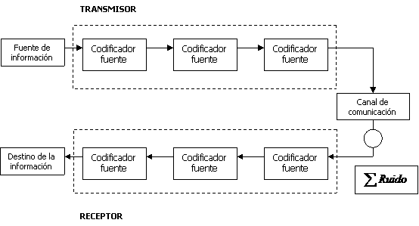
1.2.1 Diagrama a bloques de un sistema de comunicación digital
Figura 1.2.2 Modelo de un sistema de comunicación digital

Slide 36
Fuente de información digital
Se caracteriza por:
Un alfabeto fuente
Una razón de símbolos
Conjunto de probabilidades del alfabeto
Dependencia probabilística
Convierte una secuencia de símbolos a una secuencia binaria de ceros y unos
Codificador fuente

Slide 37
Reasigna otra codificación al flujo de datos proveniente del codificador fuente, con el fin de detectar y corregir errores en la recepción.
Codificador de canal
Acepta un flujo de bits como entrada y lo convierte a una forma de onda eléctrica apropiada para su transmisión.
Modulador
Recibe una forma e onda proveniente del canal de transmisión y la convierte en un flujo de bits.
Demodulador

Slide 38
Recupera los bits que contienen la información del flujo binario codificado. En esta etapa se detectan y corrigen errores
Decodificador de canal
Convierte la salida binaria del decodificador de canal en una secuencia de símbolos.
Decodificador fuente

Slide 39
1.2 Diagrama a bloques de un sistema de comunicación digital
Señal PAM DIGITAL (PCM)
Dentro del codificador fuente en un sistema de comunicación digital ocurre una MODULACION POR CODIFICACION DE PULSOS (PCM), en donde una señal analógica se muestre, después se cuantifica en cierto número de
niveles discretos (niveles de cuantización) y se codifica
(se usa un código para designar cada nivel en cada
tiempo de muestra). A este proceso se le denomina Conversión analógico-digital

Slide 40
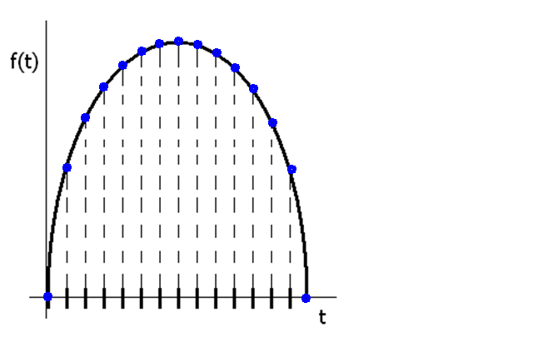
Ejemplo Muestreo de la señal analógica

Slide 41
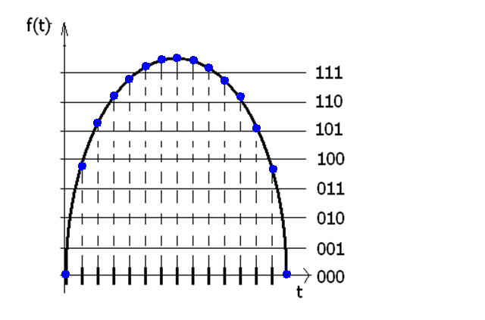
PAM usando 8 niveles de cuantización.

Slide 42
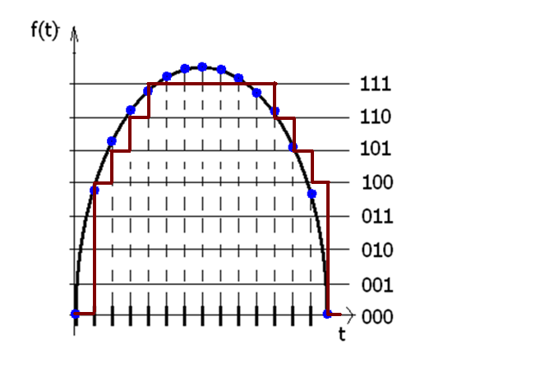
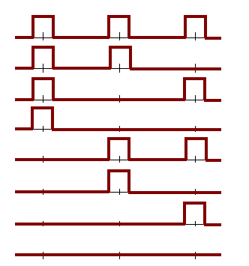
En cada tiempo de muestra debe decidirse cuál de los 8 niveles es la mejor aproximación a la señal analógica. Elegido el valor más cercano, se mantiene hasta el siguiente tiempo de muestra, etc.

Slide 43
ERROR DE CUANTIZACION
El proceso de cuantización introduce algunas
fluctuaciones con respecto al valor real. Esto
resulta en un error cuando el código se convierte
nuevamente a analógico. Este error se denomina
error de cuantización (Qe).
Qemax= ½ VLSB
Donde: VLSB es el voltaje de resolución o tamaño del escalón, se define como la diferencia entre dos niveles de cuantización sucesivos.

Slide 44
Codificación PCM (Señal Digital)
Para conocer el código PCM de una muestra
específica, se divide el voltaje de la muestra por
el voltaje de resolución y se convierte a un código
binario de n bits. Si el cociente anterior no genera
un código PCM válido (fraccionario), la muestra
se redondea o trunca al valor más cercano.

Slide 45
Sistemas Prácticos de Conversión Analógico a Digital
Conversión Digital / Analógico (DAC)
Es el proceso de tomar un valor representado en código digital y convertirlo en un voltaje o corriente que sea proporcional al valor digital

Slide 46
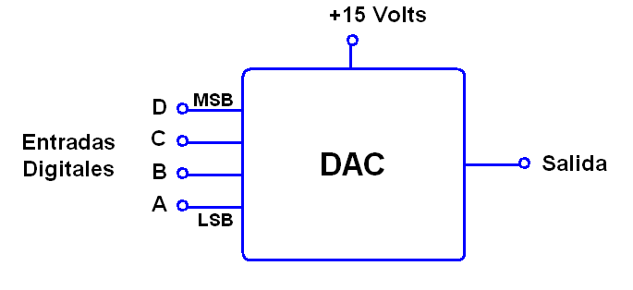
DAC de 4 bits
D | C | B | A | Vout (volts)
0 | 0 | 0 | 0 | 0
0 | 0 | 0 | 1 | 1
0 | 0 | 1 | 0 | 2
0 | 0 | 1 | 1 | 3
0 | 1 | 0 | 0 | 4
0 | 1 | 0 | 1 | 5
0 | 1 | 1 | 0 | 6
0 | 1 | 1 | 1 | 7
1 | 0 | 0 | 0 | 8
1 | 0 | 0 | 1 | 9
1 | 0 | 1 | 0 | 10
1 | 0 | 1 | 1 | 11
1 | 1 | 0 | 0 | 12
1 | 1 | 0 | 1 | 13
1 | 1 | 1 | 0 | 14
1 | 1 | 1 | 1 | 15

Slide 47
DAC de 4 bits
D | C | B | A | Vout (volts)
0 | 0 | 0 | 0 | 0
0 | 0 | 0 | 1 | 1
0 | 0 | 1 | 0 | 2
0 | 0 | 1 | 1 | 3
0 | 1 | 0 | 0 | 4
0 | 1 | 0 | 1 | 5
0 | 1 | 1 | 0 | 6
0 | 1 | 1 | 1 | 7
1 | 0 | 0 | 0 | 8
1 | 0 | 0 | 1 | 9
1 | 0 | 1 | 0 | 10
1 | 0 | 1 | 1 | 11
1 | 1 | 0 | 0 | 12
1 | 1 | 0 | 1 | 13
1 | 1 | 1 | 0 | 14
1 | 1 | 1 | 1 | 15
Obsérvese que cada entrada digital contribuye con una cantidad diferente de salida analógica. Examínense los casos marcados en la tabla

Slide 48
DAC de 4 bits
Asì a las contribuciones de cada entrada digital se les asignan valores según su posición en el número binario.
Para hallar por ejemplo Vout para la entrada digital 0111, tenemos que:
0 + 4V + 2V + 1V =7 V
8 | 4 | 2 | 1
D | C | B | A

Slide 49
RESOLUCION (tamaño del escalón)
Se define como la menor variación que puede ocurrir en la salida analógica como resultado de un cambio en la entrada digital.
La resolución siempre es igual al valor en volts del LSB
Resulta útil expresar a la resolución como un porcentaje de la salida de escala completa:

Slide 50
RESOLUCION (tamaño del escalón)
Para un código de entrada binario de N bits, tenemos que:

Slide 51
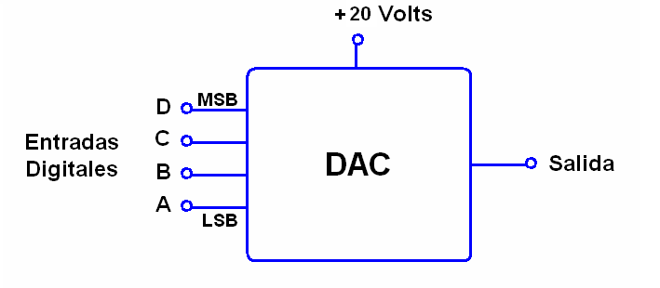
DAC de 4 bits
D | C | B | A | Vout (volts)
0 | 0 | 0 | 0 | 0
0 | 0 | 0 | 1 | ?
0 | 0 | 1 | 0 | ?
0 | 0 | 1 | 1 | ?
0 | 1 | 0 | 0 | ?
0 | 1 | 0 | 1 | ?
0 | 1 | 1 | 0 | ?
0 | 1 | 1 | 1 | ?
1 | 0 | 0 | 0 | ?
1 | 0 | 0 | 1 | ?
1 | 0 | 1 | 0 | ?
1 | 0 | 1 | 1 | ?
1 | 1 | 0 | 0 | ?
1 | 1 | 0 | 1 | ?
1 | 1 | 1 | 0 | ?
1 | 1 | 1 | 1 | ?

Slide 52
Ejercicio: Un DAC de 10 bits tiene un tamaño de escalón de 10mV. Determine el voltaje de salida de escala completa y la resolución porcentual
SOLUCION:
Con 10 bits habrá el siguiente número de escalones de 10 mV cada uno:
La salida de escala completa :
Y el porcentaje de resolución:

Slide 53
Ejercicio: Si a la entrada del convertidor D/A anterior se conecta un contador de 10 bits que cambia cada segundo. Dibuje la forma de onda resultante

Slide 54
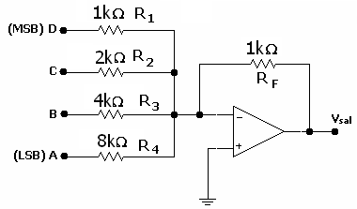
Circuitos prácticos DAC

Slide 55
Circuitos prácticos DAC
La resolución de este convertidor D/A es :
La precisión que logre este circuito al producir los valores de salida,
dependerá de 2 factores:
La precisión de las resistencias
La precisión de los niveles de voltaje de entrada

Slide 56
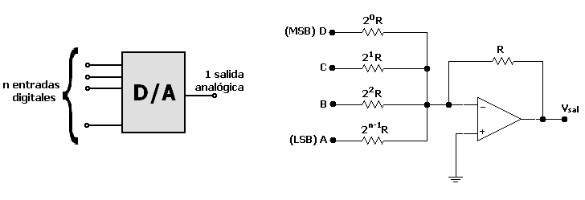
Circuitos prácticos DAC
Convertidor D/A con entradas ponderadas

Slide 57
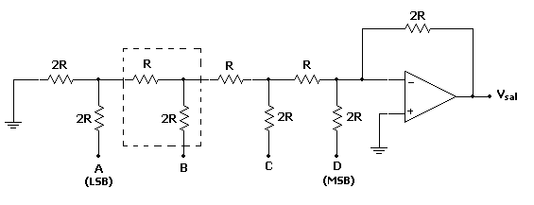
Circuitos prácticos DAC
Convertidor D/A R-2R (escalera).

Slide 58
Caracteristícas de un DAC
1.-MONOTICIDAD
2. PRECISION
3.-ERROR DE DESPLAZAMIENTO (off-set)
4.-TIEMPO DE ESTABLECIMIENTO
5.-RESOLUCION

Slide 59
Caracteristícas de un DAC
1.- Monotonicidad.- Un DAC es monotónico, si su salida aumenta a medida que la entrada binaria se incrementa de un valor a otro.

Slide 60

Caracteristícas de un DAC
2.- Resolución (tamaño del escalon)
Se define como la menor variación que puede ocurrir en la salida analógica como resultado de una cambio en la entrada digital. También se puede representar a la resolución como un porcentaje de la salida de escala completa esto es:

Slide 61
Caracteristícas de un DAC
3.- Precisión, se expresa como un porcentaje de la salida a escala completa. Los fabricantes de DACs tienen varias maneras de especificar la precisión, siendo las dos más comunes las llamadas error de escala completa y error de linealidad .
Error de escala completa. Es la máxima desviación de salida del DAC de su valor estimado (teórico).
Error de linealidad. Es la desviacion máxima en el tamaño de escalón del teórico.

Slide 62
Caracteristícas de un DAC
4.- Error de desplazamiento. (off-set).-En el caso ideal, la salida de un DAC será de cero volts, cuando el código a su entrada sea cero. Pero en la practica habrá un voltaje de caída muy pequeño para esta situación y se llama error de desplazamiento. Si este error de desplazamiento no se corrige se sumará a la salida del DAC.

Slide 63
Ejemplo :
-Un convertidor D/A de cinco bits tiene una corriente cómo salida. Para una entrada digital de 10100, se produce una corriente de salida de 10 mA ¿Cuál será el valor de Isal para una entrada digital de 11101?

Slide 64
Ejemplo :
- ¿Cuál es el porcentaje de resolución experimentado por un DAC de 8 bits que genera 1.0 V para una entrada digital de 00110010?

Slide 65
CONVERTIDOR D/A
DAC BIPOLAR.
Hasta este momento se ha supuesto que la entrada binaria al DAC es un número binario sin signo y que la salida del DAC es un voltaje o corriente positiva. Algunos DAC's están diseñados para producir valores positivos como negativos, tales como
-10V a +10V.
En general lo anterior se hace utilizando la entrada binaria como un número con signo, donde el MSB es el bit de signo (0 para + y 1 para -).

Slide 66
DAC BIPOLAR
Con frecuencia, los valores de entrada negativos están representados en forma de complemento a dos, aunque algunos DAC'S utilizan la forma de magnitud verdadera.
Por ejemplo, suponga que tenemos un DAC bipolar de 6 bits que utiliza el sistema de complemento a dos y que ofrece una resolución de 0.2Volts. Los valores binarios en la entrada varían de 100000 (-32) a 011111 (+31) para producir salidas analógicas que van desde hasta. Entre estos limites negativos y positivos existen 63 pasos o escalones de 0.2V.
-6.4V
6.2V

Slide 67
Conversión Analógico/Digital (ADC)
Un convertidor A/D toma un voltaje de entrada analógico y después de cierto tiempo produce un código de salida digital que representa la entrada analógica. El proceso de conversión A/D es generalmente más complejo y largo que el proceso D/A, y se han creado y utilizado muchos métodos.
Algunos ADC comunes utilizan un DAC como parte de sus circuitos.

Slide 68
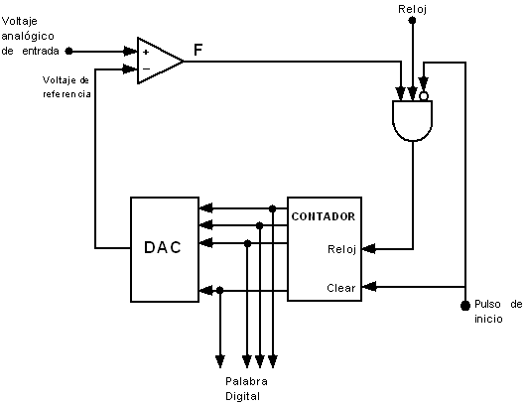
Conversión Analógico/Digital (ADC)
ADC DE RAMPA DIGITAL

Slide 69
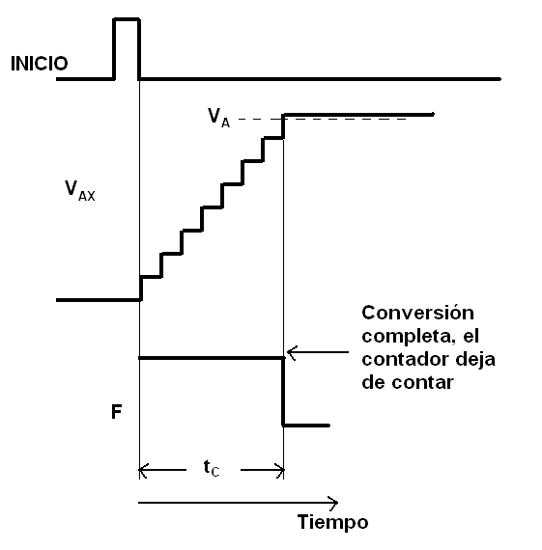
Conversión Analógico/Digital (ADC)
Voltaje de referencia
ADC DE RAMPA DIGITAL

Slide 70
Conversión Analógico/Digital (ADC)
Suponga los siguientes valores para el ADC de rampa digital: frecuencia de reloj (CLK)= 1MHz; VT=0.1mV. El DAC interno tiene una salida a plena escala= 2.55V y una entrada de 8 bits. Determine los siguientes valores:
El equivalente digital obtenido por VA= 1.728 Volts
El tiempo de conversión
La resolución de este convertidor
ADC DE RAMPA DIGITAL

Slide 71
Conversión Analógico/Digital (ADC)
SOLUCION:
El DAC tiene entrada de 8 bits y una salida máxima de 2.55 Volts. Así el número total de posibles escalones es:
Por lo tanto el tamaño del escalón :
Esto significa que VAX se incrementa en escalones de 10mV cuando
el contador cuenta hacia arriba desde cero

Slide 72
Conversión Analógico/Digital (ADC)
SOLUCION:
Como VA= 1.728 y VT=0.1mV
Vreferencia debe alcanzar 1.7281V o más antes que el
comparador cambie a BAJO. Esto requeriría que:

Slide 73
Conversión Analógico/Digital (ADC)
(b) Se requieren 173 escalones para completar la conversión. Así ocurrieron 173 pulsos de reloj a la frecuencia de uno por microsegundo. Esto da un tiempo total de conversión de 173 microsegundos.
(c) La resolución de este convertidor es igual al tamaño del escalón del DAC, que es de 10 mV. En porcentaje es:

Slide 74
Conversión Analógico/Digital (ADC)
ADC DE PENDIENTE SIMPLE O UNICA

Slide 75
Conversión Analógico/Digital (ADC)
SI
NO
NO
SI
ADC DE APROXIMACIONES SUCESIVAS

Slide 76
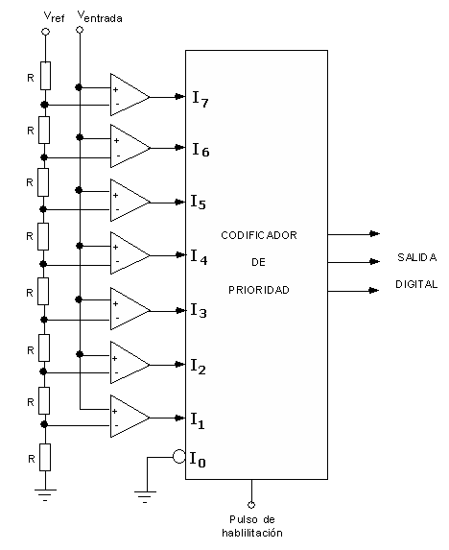
Conversión Analógico/Digital (ADC)
ADC PARALELO
O FLASH

Slide 77
Circuito practico: ADC0804 De Aproximaciones Sucesivas

Slide 78
Circuito practico: ADC0804 De Aproximaciones Sucesivas

Slide 79
Circuito practico: ADC0804 De Aproximaciones Sucesivas
CI de 20 terminales CMOS
Salida de 8 bits de tres estados, Vresol=5V/255=19.6mV
Tiene un reloj interno con una frecuencia f = 1/ (1.1RC). Tipicamente R=10k y C=150pF para una frecuencia de 606kHz
Con f= 606kHz, tiempo de conversión de 100 microsegundos
Tiene 2 entradas analógicas: VENT(+) y VENT(-). Así :
VENT analogico= VENT(+) - VENT(-)

Slide 80
Circuito practico: ADC0804 De Aproximaciones Sucesivas
Tierra analógica y digital
Habilitación del circuito
(READ) Las salidas tienen niveles lógicos que representan el resultado de la última conversión
(ESCRIBIR). Un pulso bajo señala el inicio de una nueva conversión
(INTERRUMPIR). Esta salida retornará a BAJO al final de una conversión.
Esta es una entrada opcional. Si se conecta un voltaje externo a esta terminal, la referencia interna cambia y su valor es el doble del voltaje externo.

Slide 81
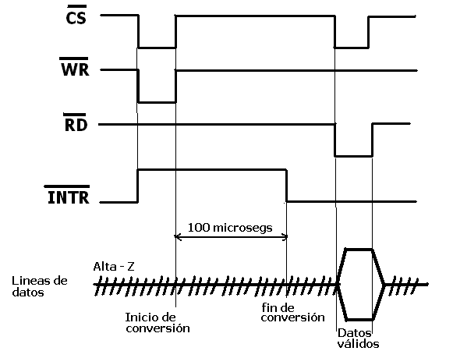
Circuito práctico: ADC0804 De Aproximaciones Sucesivas

Slide 82
1.3 Análisis de sistemas en tiempo continuo.
Ortogonalidad y representacion de señales
Dos vectores son ortogonales si su producto punto es igual a cero.
Si son ortogonales, ello implica que son perpendiculares entre sí.
Figura 1.3.1 Sistema cartesiano de 3 dimensiones

Slide 83
Si tenemos un sistema rectangular con n coordenadas mutuamente perpendiculares entre sí, se dice que éstos forman un conjunto ortogonal si:

Slide 84
Cualquier vector de este espacio, con escalares , puede quedar expresado como:
Para las señales, también existe una definición para la ortogonalidad:
Sean y , dos funciones dentro del intervalo , entonces se dice que estas funciones son ORTOGONALES si su producto interno es igual a cero dentro de este intervalo, es decir:
Sea un conjunto de n funciones, , entonces se dice que este conjunto de funciones es ORTOGONAL dentro del intervalo . , si se satisface que:
Y

Slide 85
1.3 Análisis de Sistemas en Tiempo Discreto
Análisis y representación en tiempo y frecuencia de
una señal periódica.
La idea principal consiste en representar una función cualquiera a partir de un conjunto ortogonal de funciones de tal modo que:
Aplicando la definición de ortogonalidad, ecuación (3), a la ecuación anterior tal que:

Slide 86
Como representa un conjunto ortogonal de funciones, entonces por la propia definición de ésta, se nota que cada término integral de la ecuación (5) será igual a cero para toda , a excepción de un solo término, aquel para el que , entonces:
Despejando al factor :

Slide 87
La Serie Generalizada de Fourier se define como:
Y los coeficientes de Fourier son:
A partir de la representación anterior, es posible aproximar cualquier función mediante un conjunto ortogonal definido por la serie anterior.

Slide 88
EJEMPLO. Cierta función rectangular en el intervalo de (0,2) se muestra en la figura siguiente. Se desea aproximar esta función de energía finita empleando un conjunto de funciones ortogonales definidas por:
Halle su representación en serie generalizada de Fourier
y realice su gráfica.
Figura 1.3.2 Función no-periódica

Slide 89
Solución:
Primero se realizará el cálculo de los coeficientes de Fourier a partir de:
Realizando todos los cálculos, se obtiene como resultado:
Finalmente, la representación en serie generalizada de Fourier de la señal f(t) es:

Slide 90
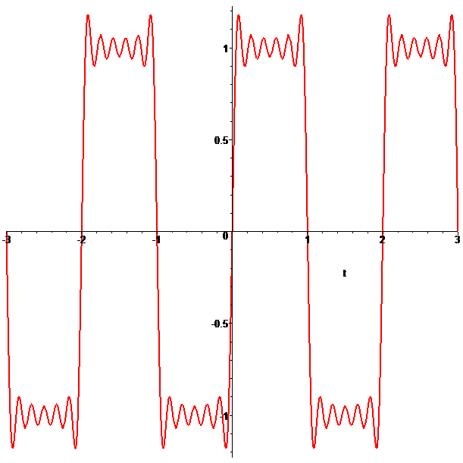
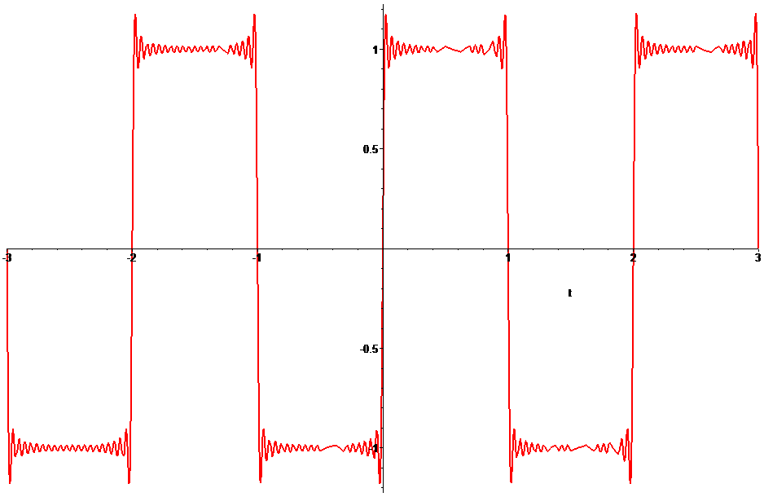
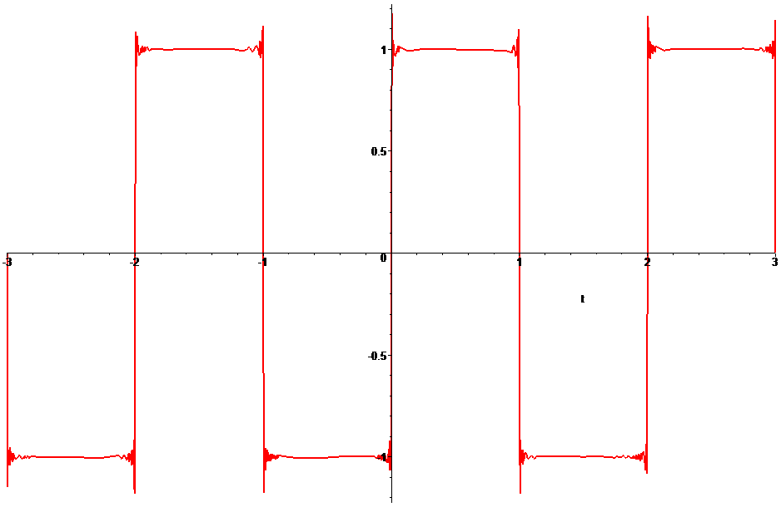
(a)
(b)
Figura 1.3.3 Representación de f(t) mediante un conjunto de funciones:
Representación con 5 términos
(b) Representación con 20 términos
(c) Representación con 100 términos
(c)

Slide 91
Serie Trigonométrica de Fourier
Cuando en la serie generalizada de Fourier, el conjunto ortogonal se sustituye por el conjunto de las funciones senoidales y cosenoidales, que forman un conjunto ortogonal completo, entonces se habla de la SERIE TRIGONOMETRICA DE FOURIER, que se define como:
Donde las constantes a_{n} y b_{n} se conocen como los coeficientes trigonométricos de la serie de Fourier, los cuales se calculan a partir de las siguientes ecuaciones:

Slide 92
Simetría de las señales.
Una señal tiene simetría par si cumple que:
Una señal tiene simetría impar si cumple que:
Figura 1.3.4. Ejemplo de una función con simetría par
Figura 1.3.5 Ejemplo de una función con simetría impar

Slide 93
De los cursos de cálculo integral, si una función presenta un tipo de simetría en particular, se tiene lo siguiente:
1. Si f(t) es una función con simetría par, entonces:
2. Si f(t) es una función con simetría impar, entonces:
Además:
PRODUCTO

Slide 94
Aplicando los conceptos anteriores a las ecuaciones que definen los coeficientes de Fourier:
Si f(t) es una función impar, entonces:
Si f(t) es una función par, entonces:

Slide 95
RESUMEN.
La serie de Fourier es una herramienta que nos permite representar cualquier tipo de señal en el dominio del tiempo a partir de un conjunto de señales ortogonales.
Como el conjunto ortogonal esta formado por señales senoidales y cosenoidales, que por naturaleza son periódicas, entonces la señal serie de Fourier también será de naturaleza periódica.
Si la señal f(t) a representarse por serie de Fourier es periódica, entonces la señal serie de Fourier es idéntica a f(t) en cualquier instante de tiempo.
Si la señal f(t) a representarse por serie de Fourier está definida en un intervalo temporal cerrado, entonces la señal serie de Fourier representará a f(t) solamente en ese mismo intervalo cerrado; fuera de ese intervalo, las dos señales son totalmente diferentes.

Slide 96
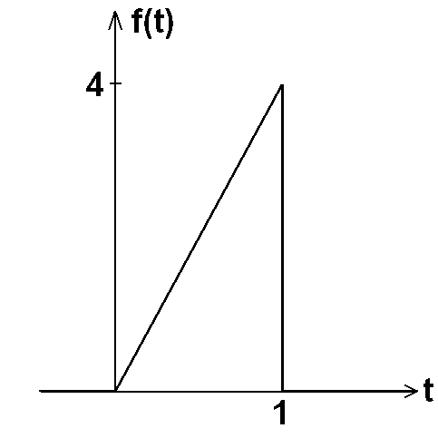
EJEMPLO. Halle la representación en serie trigonométrica de Fourier para la siguiente señal mostrada en la figura.
Figura 1.3.6 Ejemplo de una función no periódica
SOLUCION.
La señal f(t) se define como:
Para este caso, tenemos que:

Slide 97
Realizando el cálculo de los coeficientes a_{n} :
Realizando el cálculo de los coeficientes b_{n} :
La serie trigonométrica de Fourier de la señal f(t) es:

Slide 98
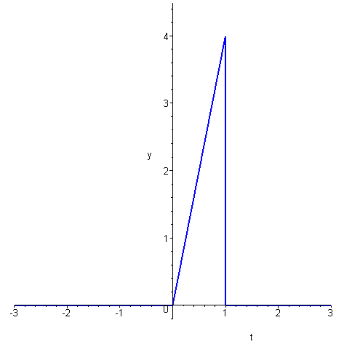
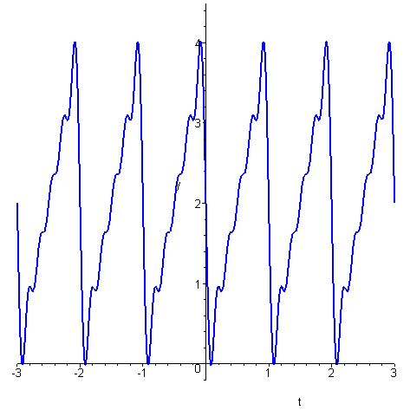
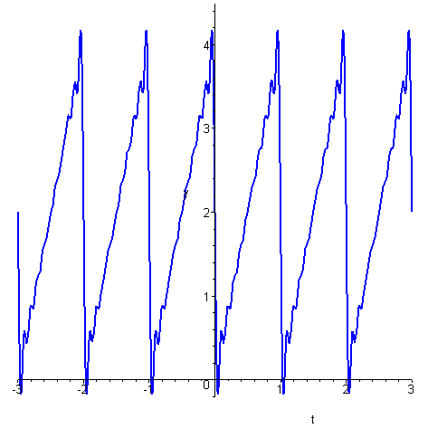
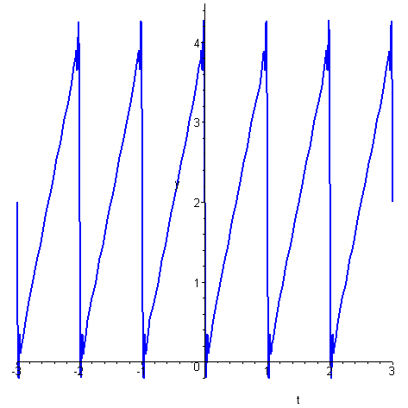
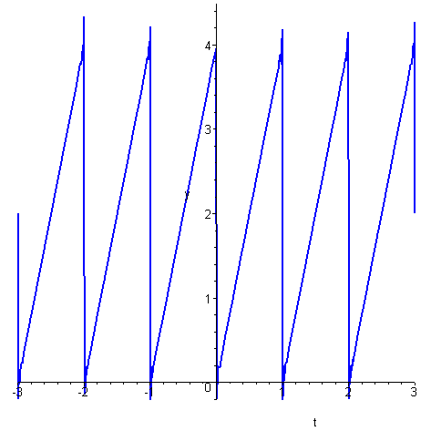
Gráficas de la aproximación de la señal f(t) con la serie trigonométrica de Fourier.
(a)
(b)
(c)
Figura 1.3.7. Representación de f(t) mediante STF
(a) Señal original
(b) Serie de Fourier con 5 términos
(c) Serie de Fourier con 10 términos
(d) Serie de Fourier con 25 términos
(e) Serie de Fourier con 100 términos
(d)
(e)

Slide 99
Serie Exponencial de Fourier
Una forma alternativa de la representación de señales en el dominio del tiempo, es la llamada SERIE EXPONENCIAL o COMPLEJA DE FOURIER, que no es mas que la misma serie trigonométrica, pero sustituyendo el conjunto ortogonal de funciones senoidales por sus equivalentes relaciones de Euler.
Ahora se utilizará un conjunto de funciones exponenciales complejas en el tiempo, que también forman un conjunto ortogonal completo.
Luego entonces, la serie exponencial o compleja de Fourier se define como:
Y los coeficientes complejos de Fourier son:

Slide 100
Análisis y representación en tiempo y frecuencia de señales no periódicas.
1.4 Representación en el dominio de la frecuencia de señales periódicas y no periódicas.
Una señal no periódica se puede definir en términos de una señal periódica como:
Además, una señal periódica se puede representar en términos de la serie exponencial de Fourier, como:

Slide 101
Análisis y representación en tiempo y frecuencia de señales no periódicas.
Figura 1.4.1. Función periódica que en el límite tiende a una función no-periódica

Slide 102
Si aplicamos la condición de límite, obtendremos:
Si T → Valor grande ⇒ ω ₀→ Δω₀
Cuando: T → ∞ ⇒ Δω₀ → dω y nω₀ → ω
Lo anterior, implica que a medida que el periodo aumenta, la frecuencia ω₀ se hace tan pequeña, a tal punto que cuando el periodo tiende a un valor demasiado grande para ser contable (infinito), la variable discreta ω₀ se transforma en una variable continua ω; entonces, se logra transformar, en el dominio de la frecuencia, el espectro discreto a un espectro continuo, lo que implica generar una señal no periódica a partir de una señal periódica. De lo anterior obtenemos:

Slide 103
La transformada de Fourier F(ω), como forma de representación de una señal no periódica se define como:
De modo similar, la transformada inversa de Fourier f(t), se define como:

Slide 104
Ejemplo. Encontrar la transformada de Fourier para una señal exponencial bilateral,
. Esta señal se muestra en la figura.
Figura 1.4.2. Función bilateral exponencial
SOLUCION.
La señal se define como:
La transformada de Fourier será:
El resultado es:

Slide 105
La señal se conoce como función compuerta, la cual se define como:
Su representación en el dominio de la frecuencia, después de haber calculado su transformada de Fourier es:
A continuación se observa la representación de la misma señal compuerta, en los dominios del tiempo y de la frecuencia.
Se trata de la misma señal, definida en dominios diferentes y a la vez relacionados. NO se trata de 2 señales distintas.

Slide 106
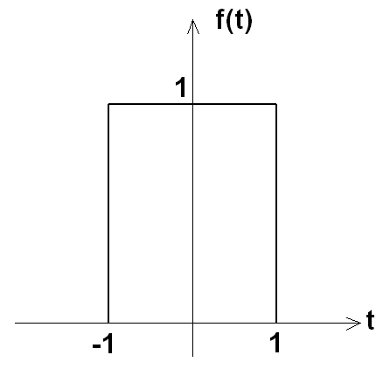
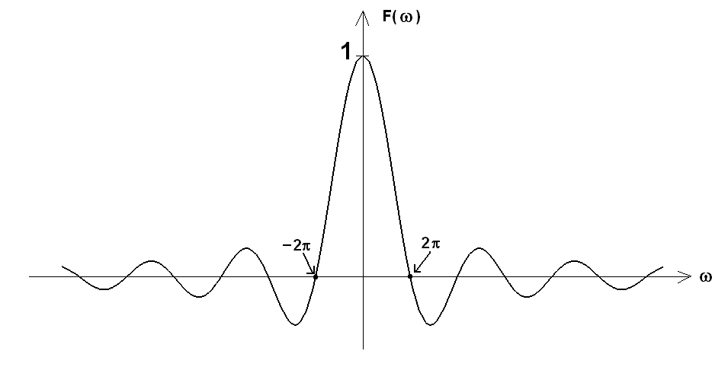
(a)
Figura 1.4.3. Representación de f(t) en (a) dominio del tiempo (b) dominio de la frecuencia
(b)

Slide 107
Propiedades de la transformada de Fourier.
Una manera simbólica de representar la relación que existe entre el dominio del tiempo y el dominio de la frecuencia, es decir el par de transformadas de Fourier, es usando una doble flecha, así:
Donde:
El par de transformadas de Fourier cumple una serie de propiedades, las cuales resultan muy útiles para conocer las
repercusiones en el dominio de la frecuencia de ciertos cambios en el dominio del tiempo y visceversa. A continuación
se presentan algunas de las más importantes:

Slide 108
La transformada de Fourier tiene algunas propiedades muy útiles que permiten la obtención de la misma sin el método del cálculo integral, que en algunas ocasiones llega a ser algo complicado.
Aplicando correctamente estas propiedades podrán obtenerse las funciones en el dominio frecuencial como temporal (hablando de la transformada directa e inversa de Fourier) de casi cualquier señal de forma rápida.
Para ello, será necesario introducir una nueva notación que nos permita trabajar de manera simultanea ambos dominios de la señal, esta notación se le llama comúnmente par de transformadas y se representa como:

Slide 109
A continuación se listan las propiedades de la transformada de Fourier, quedando fuera de contexto, su demostración. Esto último podrá consultarse en cualquier libro sobre análisis de Fourier, numerados en el acervo bibliográfico al final de este material.
1. Propiedad de Linealidad.
Si a₁ y a₂ son dos constantes arbitrarias, entonces:

Slide 110
2. Propiedad de Desplazamiento en tiempo.
3. Propiedad de Diferenciación en tiempo.

Slide 111
4. Propiedad de Integración en tiempo.
5. Propiedad de Escalamiento en tiempo.
Donde .

Slide 112
6. Propiedad de Simetría.
7. Propiedad de Desplazamiento en frecuencia.

Slide 113
8. Propiedad de Diferenciación en frecuencia.
9. Propiedad de Modulación.

Slide 114
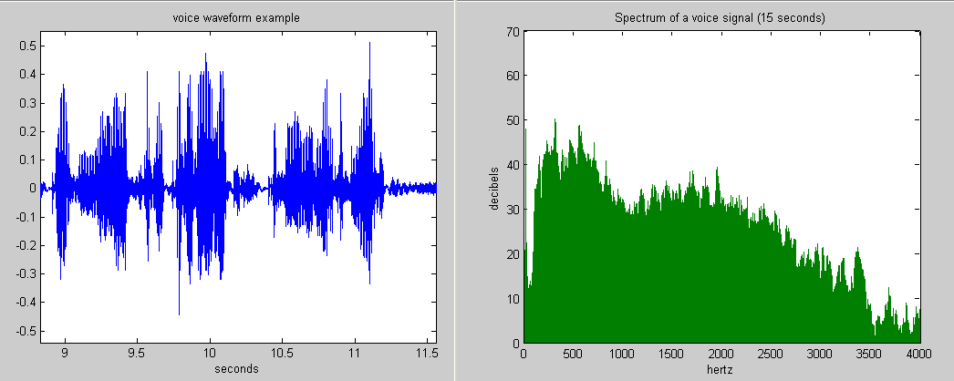
Espectro de potencia.
El espectro de potencia de una señal es la medida de la distribución de las amplitudes de las componentes frecuenciales que forman a la señal.

Slide 115
Intensidad y potencia de la señal, decibeles.
Intensidad de señal. Esta relacionada con la cantidad de energía o potencia que contiene una señal eléctrica.
La energía de una señal f(t) se define como:
La potencia de una señal f(t) se define como:
El decibel es una unidad para medir la intensidad o potencia de una señal eléctrica.

Slide 116
1.5 Respuesta de un sistema a la función impulso unitario
En todo sistema lineal, la respuesta r(t) a una función de excitación f(t), está dada como:
..(2.5.1)
Donde h(t) de la ecuación anterior se conoce como FUNCION CARACTERISTICA DEL SISTEMA.
Si consideramos a
Sustituyendo en ecuación (2.5.1)
(2.5.2)

Slide 117
1.5 Respuesta de un sistema a la función impulso unitario
Como podemos observar de la ecuación (2.5.2), la función característica del sistema h(t) es además la RESPUESTA DEL SISTEMA AL IMPULSO UNITARIO.
Teorema de convolución.
Si:
&
Entonces:
Donde H(w) se conoce como la FUNCION DE TRANSFERENCIA DEL SISTEMA y es la transformada de Fourier de la respuesta h(t) del sistema al impulso unitario.

Slide 118
1.5 Respuesta de un sistema a la función impulso unitario
La operación de Convolución
La convolución es un concepto matemático cuya aplicación al campo de las comunicaciones, permite la obtención de manera estricta y sencilla de la solución real a muchos de los problemas que plantea la transmisión de información a través de sistemas de comunicación. Dadas dos señales f1(t) y f2(t), la operación de convolución entre ellas se define como:
Que se conoce como integral de convolución. Simbólicamente, la convolución de las señales f1(t) y f2(t), se expresa como:
La convolución se puede realizar tanto en el dominio del tiempo como en el dominio de la frecuencia.
Leyes de la Convolución.
La convolución es una operación que obedece a las leyes conmutativas, distributiva y asociativa, es decir:

Slide 119
1.5 Respuesta de un sistema a la función impulso unitario
Significado físico de la convolución
Como cualquier operación matemática, la convolución es un proceso que requiere la presencia de dos cantidades, éstas cantidades se conjugan en determinada forma y generan un resultado. Cuando en alguna de sus formas, la presencia de una cantidad tiene influencia sobre la otra y viceversa, existe convolución de las dos cantidades. Es decir, la interacción de dos cantidades en el tiempo y en el espacio es la convolución de esas dos cantidades.
En un momento dado, cualquier señal f1(t), se puede aplicar a un sistema, si las características del sistema se expresan en los mismos términos que la señal (función característica del sistema), entonces la salida del sistema es el resultado de la convolución de la entrada con la función característica.
Intepretación gráfica de la convolución
Ya que la integral de convolución de las señales f1(t) y f2(t) está dada por:

Slide 120
1.5 Respuesta de un sistema a la función impulso unitario
La expresión de convolución indica que se debe de formar una función similar a f1(t) pero con la variable τ, también se debe formar una señal similar a f2(t) pero con la variable τ negativa y además desplazada t segundos.
La expresión para la convolución establece que debemos multiplicar las funciones f1(t) y f2(t-τ) y considerar el área bajo la curva producto (integral) cuyo valor representa la convolución de f1(τ) y f2(t-τ) evaluada para algún valor de t.
El parámetro t adopta diferentes valores, todos aquellos para los cuales exista el producto f1(τ) f2(t-τ). En el caso de t=t1, el valor de la convolución está dado por el área sombreada de la figura siguiente:

Slide 121
Caracteristicas de filtros y distorsión
Cuando una señal f(t) se inyecta a un sistema para su transmisión, generalmente la salida r(t) del sistema es diferente de la entrada f(t) en razón de que el sistema ejerce efectos sobre la señal. Si el cambio de la señal de entrada no está controlado, se dice que el sistema distorsiona. Se dice que el sistema filtra si se diseña para producir el cambio en la señal. En la práctica, los sistemas de transmisión siempre presentan ambas características (distorsión y filtrado). La función de densidad espectral de la señal de entrada es F(w), mientras que la función de densidad espectral de la respuesta es F(w) H(w). Por lo tanto, el sistema modifica la función de densidad espectral de la señal de entrada. La intensidad de algunas componentes aumenta, la de otras se atenúa y otras más pueden quedar iguales. De manera semejante, cada componente sufre un cambio de fase diferente en el proceso de transmisión. Ver figura 2.5.7.
El sistema modifica la función de densidad espectral de f(t) de acuerdo con sus características de filtro, es decir de acuerdo con H(w), que representa la respuesta del sistema a las diferentes componentes de frecuencia. En consecuencia H(w) actúa como función de ponderación a las diferentes frecuencias. En forma más precisa, si:

Slide 122
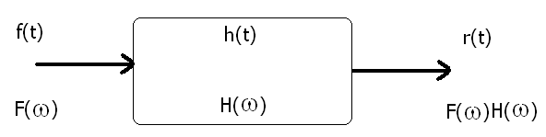
Transmisión sin Distorsión
Un sistema que transmita sin distorsión una señal debe atenuar igualmente todas las componentes de frecuencia, es decir, H(ω) deberá tener una magnitud constante para todas las frecuencias. Esa condición no es suficiente para garantizar la transmisión sin distorsión, el cambio de fase de cada componente también debe satisfacer ciertas relaciones.
En general ¿qué requisitos se deben cumplir para que un sistema lineal invariable en el tiempo se comporte como un sistema de transmisión ideal? Para responder a esta pregunta, supongamos que se va a transmitir una señal dada f(t) a través de dicho sistema e insistimos en que la señal resultante sea igual a la entrada. Permitimos que ésta réplica tenga una magnitud diferente y algún retardo siempre que la forma quede inalterada. Por lo tanto, si la señal de entrada es f(t), la salida deseada es:
Figura 2.5.7. Sistema lineal con función característica h(t), entrada f(t) y salida r(t).

Slide 123
La función de densidad espectral de la señal de entrada es F(ω), mientras que la función de densidad espectral de la respuesta es F(ω) H(ω). Por lo tanto, el sistema modifica la función de densidad espectral de la señal de entrada. La intensidad de algunas componentes aumenta, la de otras se atenúa y otras más pueden quedar iguales. De manera semejante, cada componente sufre un cambio de fase diferente en el proceso de transmisión. Ver figura 2.5.7.
El sistema modifica la función de densidad espectral de f(t) de acuerdo con sus características de filtro, es decir de acuerdo con H(ω), que representa la respuesta del sistema a las diferentes componentes de frecuencia. En consecuencia H(ω) actúa como función de ponderación a las diferentes frecuencias. En forma más precisa, si:
Es decir el espectro de magnitud y fase han sido modificados como:

Slide 124
Por tanto, para obtener una transmisión sin distorsión, la respuesta global del sistema debe tener una magnitud constante y su desplazamiento de fase debe ser lineal en frecuencia. No es suficiente que el sistema atenúe (o amplifique) por igual todas las componentes de frecuencia. Éstas también deben llegar con el mismo retardo para que se sumen correctamente. Esto demanda un desplazamiento de fase que sea proporcional a la frecuencia. Nótese que puede incluirse un factor exp(j2nπ), para toda n, entera en la ecuación (2.5.4) sin ningún efecto neto.
En la práctica una señal se puede distorsionar al pasar por ciertas partes del sistema. Se pueden introducir redes de corrección de amplitud o fase (igualación) en cualquier parte del sistema para corregir esta distorsión. La característica global de entrada y salida del sistema es lo que determina su comportamiento.

Slide 125
Característica de transferencia no lineal y distorsión armónica
De manera análoga a la definición de un sistema lineal y la característica de transferencia de éste, un sistema no lineal cuya característica de transferencia es no-lineal, es aquel que no puede cumplir el principio de superposición.
La distorsión armónica es un parámetro técnico utilizado para definir la señal de audio que sale de un sistema.
La distorsión armónica se produce cuando la señal de salida de un sistema no equivale a la señal que entró en él. Esta falta de linealidad afecta a la forma de la onda, porque el equipo ha introducido armónicos que no estaban en la señal de entrada. Puesto que son armónicos, es decir múltiplos de la señal de entrada, esta distorsión no es tan disonante y es menos fácil de detectar.
En todo sistema de audio siempre se produce una pequeña distorsión de la señal, dado que todos los equipos actuales introducen alguna no linealidad...
La distorsión armónica no siempre implica pérdida de calidad. De hecho, la distorsión se considera un efecto de sonido imprescindible para ciertos géneros musicales (básicamente rock) y así, se suele saturar artificialmente la señal básica producida por ciertos instrumentos (como guitarras eléctricas). En este sentido, la distorsión apareció en la música primero como consecuencia indeseada de la saturación de las etapas del sistema de amplificación (debido al uso de amplificadores de escasa potencia y pastillas humbuckers), y después se crearon unidades de efecto que producían artificialmente ese efecto, con independencia del equipo utilizado.
También algunos soportes, como ocurre con los viejos vinilos introducen distorsión armónica, sin embargo en éste y similares casos hay controversia (ver audiófilos) y hay quienes sostienen que sin esta distorsión armónica, el sonido seria “demasiado puro o frío”. Tal es el caso, que actualmente, (2005), no son pocos los grupos que, a pesar de procesar la señal por completo en sistemas digitales, graban sus trabajos en vinilo, para utilizar esa sonoridad tras remasterizarlos en la copia comercial final.
Al hablar de distorsión armónica, normalmente se hace referencia a la llamada distorsión armónica total, que es precisamente, la cantidad de armónicos que el equipo introduce y que no estaban

Slide 126
Unidad 2 Análisis de Fourier en tiempo discreto

Slide 127
2.1 PROCESAMIENTO DIGITAL DE SEÑALES
Definición. Es la rama de la ingeniería que se concentra en las operaciones o algoritmos matemáticos usados para representar, transformar y manipular en un ambiente de cómputo digital, señales del mundo exterior que contienen información del mundo real, como pueden ser la señal de voz, audio, imagen, video, etc.

Slide 128

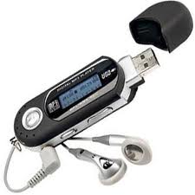
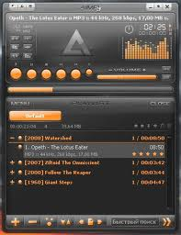
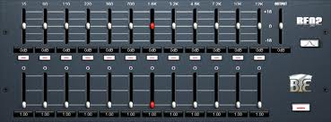

Procesamiento digital de audio
Es un tipo de procesamiento digital de señales especializado en el tratamiento de la señal de audio.
Aplicaciones:
*Reproductores digitales de audio (MP3).
*Ecualizadores digitales
*Efectos especiales de sonido (distorsión, eco, mezcladores).
*Códecs de audio
(videoconferencias y emisiones de medios de comunicación)
Códec (codificador-decodificador). Es un sistema desarrollado en software o hardware o una combinación de ambos, capaz de transformar una señal a un flujo de datos o visceversa. Sirve para comprimir señales a un flujo de datos y descomprimirlos para reproducirlos o manipularlos

Slide 129


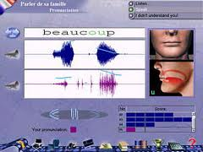


Procesamiento digital de voz
Aplicaciones:
Reconocimiento de voz, que trata del análisis del contenido linguistico de la voz.
Reconocimiento del hablante, cuyo objetivo es identificar al hablante.
Compresión y descompresión de voz.
Análisis de voz, con propósitos médicos para el análisis de disfunciones vocales.
Síntesis de voz, síntesis artificial del habla, significa habla generada por computador.
El procesamiento de voz es el estudio de la señales de voz y las técnicas de procesado de éstas

Slide 130

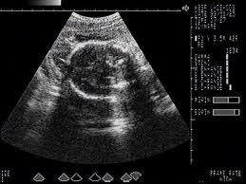
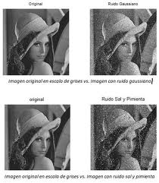

Procesamiento digital de imágenes
El procesamiento digital de imágenes es el conjunto de técnicas que se aplican a las imágenes digitales con el objetivo de: a) mejorar la calidad o facilitar la búsqueda de información. b) El procesamiento de los datos contenidos en un escenario a través de una máquina de percepción autónoma.
Filtrado
Suavizar la imagen (reducir la cantidad de variaciones de intensidad entre píxeles vecinos).
Eliminar ruido: eliminar aquellos píxeles cuyo nivel de intensidad es muy diferente al de sus vecinos y cuyo origen puede estar tanto en el proceso de adquisición de la imagen como en el de transmisión
Realzar bordes: destacar los bordes que se localizan en una imagen
Detectar bordes: detectar los píxeles donde se produce un cambio brusco en la función intensidad.
Compresión y descompresión de imagen

Slide 131
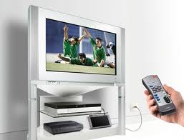

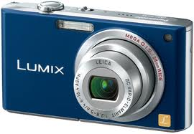
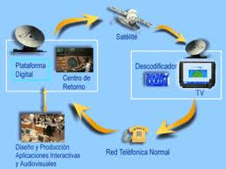

Procesamiento digital de imagenes
Aplicaciones:
Televisión digital
Cámaras digitales
grabado, lectura de documentos, cartografía, crecimiento de bacterias, metalurgia, modelación geológica, imágenes médicas, navegación autónoma, reconocimiento de objetos, astronomía, microscopía, periodismo y transferencia y comparación de documentos

Slide 132
Ventajas del Procesamiento digital de señales
* La señal discreta (digital) es más fácil de transmitir almacenar o manipular.
* La señal digital es inmune al ruido.
* Los sistemas de procesamiento digital son programables permitiendo mayor flexibilidad en la reconfiguración de aplicaciones.
Mayor precisión y mayor exactitud pueden ser obtenidas con sistemas digitales, comparado con los correspondientes sistemas análogos.
* Las señales digitales pueden ser almacenadas.
*Detección y corrección de errores.
* Se puede tomar una muestra y cambiar cualquiera de sus parámetros para generar una señal diferente sin tener que recrearla en la realidad.
* La señal digital permite la multigeneración infinita sin pérdidas de calidad.
*Ante la pérdida de cierta cantidad de información, la señal digital puede ser reconstruida gracias a los sistema de regeneración de señales.
* La señal digital puede ser enviada a casi cualquier punto del planeta en cualquier momento a un muy bajo costo a través de internet y a partir de aquí puede ser reenviada a su remitente o a algún otro destino. Esto sin que la señal sufra variaciones o alteraciones de calidad severas.
* Con el tiempo no se degrada.

Slide 133
Desventajas del Procesamiento digital de señales
Se necesita una conversión analógica-digital previa y una conversión digital-analógica posterior, en el momento de la recepción.
Hay una pérdida inherente de información al convertir la información continua en discreta. Por mínimo e insignificante que resulte siempre hay un error de cuantización que impide que la señal digital sea exactamente equivalente a la analógica que la originó.
La señal digital requiere mayor ancho de banda para ser transmitida que la señal analógica.

Slide 134
Otras areas en que se aplica el Procesamiento digital de señales
Comunicaciones:
* Telefonía Celular
* Telefonos satélitales
* Modems y LAN inalámbricas
* Encriptado
* Radar(radio detection and ranging, “detección y medición de distancias por radiofrecuencia) y Sonar (SOund NAvigation and Ranging y determinar por medio del sonido la presencia, localización o naturaleza de objetos en el mar).
* Filtrado y compresión de audio y video
* Reconocimiento de la palabra
Medicina:
* Reducción de ruido y diagnóstico automático de electrocardiogramas y electroencefalogramas
* Formación de imágenes en tomografía axial computarizada (scanner),
* Resonancia magnética nuclear y ecografía (ultrasonido).

Slide 135
Otras áreas en que se aplica el Procesamiento digital de señales
Análisis de vibraciones en máquinas, para detectar tempranamente el desgaste de rodamientos o engranajes.
Oceanografía: alerta temprana de maremotos o tsunamis cuando se propagan en el océano abierto, en base a las características de esas ondas que las diferencian de las olas y de las mareas; medición de la energía de las olas
 Astronomía: detección de planetas en estrellas lejanas, en base al movimiento oscilatorio que inducen en las estrellas alrededor de las cuales orbitan, búsqueda de patrones en las señales recibidas por los radiotelescopios, para detectar inteligencia extraterrestre (SETI).
Imágenes: mejora del brillo, contraste, colorido y nitidez, restauración de imágenes
borrosas debido al movimiento de la cámara o del elemento fotografiado,

Slide 136

2.2 PROCESADOR DIGITAL DE SEÑALES
Definición. Un procesador digital de señales es un sistema de hardware constituido por un microprocesador especializado y diseñado específicamente para realizar operaciones de procesamiento de señales digitales en tiempo real. Hoy en día incluye además un convertidor A/D y D/A.

Slide 137

Esquema de un Sistema DSP

Slide 138
Una de las más importantes características de un DSP es su capacidad de realizar operaciones de multiplicación y acumulación (MACs) en sólo un ciclo de reloj. No obstante ello, es necesario que el dispositivo posea la característica de manejar aplicaciones críticas en tiempo real.
Diferencias entre Microcontroladores y DSP's:
Una de las diferencias más importante encontrada entre un DSP y un Microcontrolador es la estructura de memoria que poseen. En un microcontrolador es posible encontrar una memoria lineal, en la que se almacenan tanto datos como instrucciones de programa. Un DSP posee dos bloques separados e independientes de memoria, cada uno con su propio bus de acceso, permitiendo así al procesador ir a buscar la siguiente instrucción y dato en el mismo ciclo de reloj.

Slide 139
Unidad 3 Transformada Z

Slide 140

TRANSFORMADA Z
Señales de tiempo contínuo:
Transformada de Laplace
caso particular
Transformada de Fourier
s = σ + jω
(σ = 0)
s = jω
Secuencias:
Transformada Z
Transformada de Fourier
de Tiempo Discreto
caso particular
z = r·e^{jω}
(r = 1)
z = e^{jω}
Transformada Z bilateral:
Transformada Z unilateral:
Señales de tiempo discreto: como en el caso de señales de tiempo contínuo, interesa conocer la respuesta de los sistemas
LTI (caracterizados por su h[n]) a exponenciales complejas ⇒ x[n] = z^{n} (z es un número complejo). En el caso particular de ⏐ z⏐ = 1 (círculo unitario en el plano Z) se obtiene la respuesta en frecuencia del sistema.

Slide 141
REGIÓN DE CONVERGENCIA
Para una secuencia dada, es el conjunto de valores de z para los cuales la Tansformada Z converge. En general son regiones anulares del plano Z: donde puede ser tan pequeño como 0 y tan grande como ∞.
Si X(z) = función racional = N(z)/D(z), las raíces de N(z) son los ceros de X(z). Las raíces de D(z) son los polos de X(z) (valores finitos de z que provocan X(z) = ∞). Además, hay que considerar los valores particulares z = 0 y z = ∞.
La Región de Convergencia está limitada por los polos de la Transformada

Slide 142
REGIÓN DE CONVERGENCIA
A menudo es conveniente mostrar la Transformada Z gráficamente mediante un diagrama de polos y ceros en el plano Z.
Ejemplo: la secuencia
tiene como Transformada Z:
que converge a:
O
X
cero en 0
a
polo en a

Slide 143
Región de convergencia según las propiedades de las secuencias
1.- Secuencia de longitud finita:
la convergencia requiere que | x[n] | < ∞ para n₁ ≤ n ≤ n₂
2.- Secuencia hacia la derecha: x[n] = 0 para n < n₁
RC: exterior de un círculo, | z | > Rx ⁻
Considerando la serie:
n₁ > 0: si | z | > | z₁ | cada término de la sumatoria es menor y la convergencia es más rápida.
n₁ < 0: puede escribirse
la primer suma es finita para cualquier valor finito de z. La segunda es el caso n₁ > 0.
Caso particular: la sumatoria diverge para z = ∞ si n₁ < 0 ⇒
Si la RC incluye a z = ∞ ⇒ secuencia causal

Slide 144
Región de convergencia según las propiedades de las secuencias
3.- Secuencia hacia la izquierda: x[n] = 0 para n > n₂
RC: interior de un círculo, | z | < Rx⁺
Demostración: sustituyendo la variable n = -m ⇒
se aplican los resultados anteriores con n reemplazada por –n y z por z⁻¹.
Caso particular: la sumatoria diverge para z = 0 si n₂ > 0 ⇒ si converge para z = 0 entonces x[n] = 0 para n ≥ 0.
4.- Secuencia bilateral:
hacia la derecha ⇒ RC: | z | > Rx ⁻
RC: si Rx ⁻< Rx⁺ es la región anular Rx ⁻ < | z | < Rx⁺
si Rx ⁻ > Rx⁺ no existe región común y la sumatoria diverge.

Slide 145
TRANSFORMADA Z INVERSA
Utilizando residuos
La expresión de la TZ inversa puede derivarse utilizando el teorema integreal de Cauchy:
(C es un círculo en contra de las agujas del reloj que rodea el origen)
Partiendo de la expresión de la TZ,
se multiplica en ambos términos por z^{k-1}
y se integra con una integral de contorno:
Intercambiando el orden de integración y sumatoria se tiene:
utilizando el teorema:
TZI
Para transformadas Z racionales, la integral de contorno puede evaluarse con el teorema de los residuos:

Slide 146
TRANSFORMADA Z INVERSA
Si X(z)·z^{n-1} es función racional de z:
donde X(z)·z^{n-1} tiene s polos en z = z₀ y Ψ(z) no tiene polos en z = z₀:
En particular, si existe un sólo polo de primer orden en z = z₀:
(para n ≥ 0)
En general, cuando n < 0 aparece un polo en z = 0 cuyo orden depende de n. Se realiza el cambio de variables z = p⁻¹ ⇒
(p₀ = polo de primer orden)

Slide 147
TRANSFORMADA Z INVERSA
Expansión en fracciones parciales
El método se basa en expandir la TZ en fracciones parciales e identificar la transformada Z inversa de los términos simples.
Sea: se presentan entonces distintos casos.
a) Sólo polos de primer orden (z = z_{k}) y M < N :

Slide 148
TRANSFORMADA Z INVERSA
b) M ≥ N :
b) M ≥ N y polos de orden múltiple. En particular, si F(z) tiene además un polo de orden s en z = z_{i} :
Para aplicar la expansión en fracciones parciales se considera la TZ como un cociente de polinomios en z o z^{-1.}

Slide 149
TEOREMAS Y PROPIEDADES DE LA TRANSFORMADA Z
Región de convergencia de las transformadas z racionales
La región de convergencia de la transformada z no puede contener ningún polo y está limitada por los polos o por 0 o ∞. En el caso general de secuencias bilaterales, algunos de los polos contribuyen sólo para n ≥ 0 y el resto sólo para n ≤ 0. Suponiendo una transformada que presenta tres polos (en z = a, b, c) en la figura se muestran las cuatro posibles elecciones para la región de convergencia. La primera corresponde a una secuencia hacia la derecha, la segunda a una secuencia hacia la izquierda, y las dos restantes a secuencias bilaterales.
Plano Z
a
b
c
a
b
c
a
b
c
a
b
c

Slide 150
TEOREMAS Y PROPIEDADES DE LA TRANSFORMADA Z
Linealidad
Sean dos secuencias x[n] e y[n] con transformadas X(z) con e Y(z) con entonces:
con donde la RC es al menos el solapamiento de las regiones. Para secuencias con TZ racionales, si los polos de a⋅X(z) + b⋅Y(z) son la unión de los polos de X(z) e Y(z); la RC será
exactamente igual al solapamiento de las regiones individuales ⇒ Rz⁻ = max(Rx⁻,Ry⁻) y Rz⁺ = min(Rx⁺,Ry⁺). Si la
combinación lineal provoca que algunos ceros cancelen polos, entonces la RC puede ser más grande. Esto sucede, por
ejemplo, cuando x[n] e y[n] son de duración infinita, pero su combinación lineal es de duración finita. La RC resultante
es el plano Z entero con la posible excepción de 0 y/o ∞.
Z
[
a
⋅
x
[
n
]
+
b
⋅
y
[
n
]
]
=
a
⋅
X
(
z
)
+
b
⋅
Y
(
z
)
Rz
−
<
z
<
Rz
+

Slide 151
TEOREMAS Y PROPIEDADES DE LA TRANSFORMADA Z
Corrimiento de la secuencia
Para la secuencia cuyos valores son x[n+n₀] se tiene Las RC de x[n] y x[n+n₀] son idénticas, con la posible excepción de z = 0 o z = ∞. Para valores de n₀ positivos, se introducen ceros en z = 0 y polos en z = ∞, mientras que para valores negativos, se introducen polos en el origen y ceros en ∞.
Multiplicación por una secuencia exponencial
Para la secuencia a^{n}·x[n], donde a puede ser compleja, Z[a^{n}∙x[n]] = X(a⁻¹⋅z) con | a |∙Rx⁻ < | z | < | a |∙Rx⁺. Si X(z) tiene un polo en z₁, entonces X(a⁻¹⋅z) tendrá un polo en a∙z₁. En general, todas las ubicaciones de los polos y ceros están escaleadas por un factor a. Si es real positivo, se interpreta como una expansión o compresión del plano Z. Si a es compleja de magnitud unitaria, la escala corresponde a una rotación en el plano Z, provocando que los polos y ceros cambien a lo largo de círculos centrados en el origen.

Slide 152
TEOREMAS Y PROPIEDADES DE LA TRANSFORMADA Z
Diferenciación de X(z)
La TZ de x[n] linealmente pesada es:
Conjugación de una secuencia compleja
Teorema del Valor inicial
Si x[n] es cero para n < 0, entonces

Slide 153
TEOREMAS Y PROPIEDADES DE LA TRANSFORMADA Z
Convolución de secuencias
Sea la secuencia w[n] = x[n]*y[n], entonces W(z) = X(z)∙Y(z) Rx⁻ < | z | < Rx⁺ ; Ry⁻ < | z | < Ry+.
Demostración:
Intercambiando el orden de las sumatorias:
Cambiando el índice de la segunda sumatoria de n a m = n - k :
Así, para valores de z dentro de las zonas de convergencia de X(z) e Y(z) puede escribirse:
donde la RC incluye la intersección de las regiones de convergencia de X(z) e Y(z). Si un polo que confina la región de convergencia de una de las TZ se cancela con un cero de la otra, la región de convergencia de W(z) será mayor.

Slide 154
FUNCION del SISTEMA
La TZ de la respuesta de un sistema a la muestra unitaria se denomina función del sistema. Evaluada sobre el círculo unitario ( | z | = 1) es la respuesta en frecuencia del sistema.
Entrada Salida
x[n] – X(z) y[n]- Y(z)
y[n] = x[n] * h[n]
Y(z) = X(z) · H(z)
h[n] - H(z)
Para que un sistema LTI sea estable es necesario que su respuesta a la muestra unitaria sea absolutamente sumable. La RC de H(z) queda definida por los valores de z para los cuales h[n]·z^{-n} es absolutamente sumable ⇒
Si la RC de la función de sistema incluye el círculo unitario, el sistema es estable y viceversa.
Para que un sistema sea estable y causal, la RC de H(z) debe incluir el círculo unitario y el
plano z exterior a un círculo (determinado por el polo de mayor módulo), incluyendo z = ∞.

Slide 155
FUNCION del SISTEMA
Cuando el sistema puede describirse mediante una ecuación en diferencias lineal con coeficientes constantes, la función del sistema es una relación de polinomios (filtros). Considerando un sistema para el cual la entrada y la salida satisfacen la ecuación:
aplicando la TZ a cada miembro:
considerando la propiedad de linealidad:

Slide 156
FUNCION del SISTEMA
definiendo a X(z) e Y(z) como las TZ de x[n] e y[n] respectivamente y aplicando la propiedad de desplazamiento:
entonces, como H(z) = Y(z) / X(z)

Slide 157
FUNCION del SISTEMA
puede expresarse en forma factorizada:
La ecuación anterior no indica la RC de H(z). Esto es consistente con el hecho de que la ecuación en diferencias no especifica unívocamente la respuesta a la muestra unitaria de un sistema LTI. Las posibles RC son regiones anulares limitadas por los polos. Cada uno de los factores (1 - c_{r}·z⁻¹) en el numerador contribuye con un cero en z = c_{r} y un polo en z = 0. Análogamente, los factores (1 - d_{k}·z⁻¹) en el denominador contribuyen con un polo en z = d_{k} y un cero en el origen; ⇒ a diferencia de un factor de escala A, la función de sistema puede especificarse mediante un diagrama de polos y ceros en el plazo Z. Cada elección de una RC conduce a respuestas a la muestra unitaria diferentes, pero todas corresponden a la misma ecuación en diferencias.
Si el sistema es estable, se debe eligir como RC la región anular que incluye el círculo unitario. Si además el sistema es causal, contendrá el exterior al círculo que pasa a través del polo de H(z) que esté más lejos del origen.

Slide 158
Filtros Digitales:
Los filtros son sistemas que se diseñan principalmente para
eliminar ciertas componentes no deseadas de una señal.
Generalmente estas componentes no deseadas se
describen en función de sus contenidos en frecuencia.
Un filtro ideal permite el paso de ciertas frecuencias sin
modificarlas y elimina completamente las otras frecuencias.
El intervalo de frecuencias que se dejan pasar sin
atenuación se denomina “banda pasante” del filtro y el
intervalo de frecuencia que se elimina se denomina “banda
atenuada”.
Para filtros ideales:
½H(w)½= 1 En la banda pasante
½H(w)½= 0 En la banda atenuada

Slide 159

Filtro Ideal v/s Filtro Real

Slide 160

Filtros Analógicos selectivos en Frecuencia

Slide 161

Filtros Digitales selectivos en Frecuencia

Slide 162

Especificaciones

Slide 163

Transformaciones en Frecuencia

Slide 164
Diseño de Filtros Digitales
El método de diseño de filtro consiste entonces en dado un conjunto de especificaciones, obtener una aproximación analítica en forma de una función de transferencia H(s) para sistemas en tiempo continuo y H(z) para sistemas en tiempo
discreto.
Los filtros digitales, así como los sistemas en tiempo discreto, pueden ser FIR o IIR. Los métodos de diseño de filtros son especialmente especificados en el dominio
analógico y mediante transformación encontrar su equivalente en tiempo discreto o diseñar este directamente en tiempo discreto.

Slide 165
FILTROS IIR
Son filtros que presentan ceros y polos por lo que pueden ser inestables, a
diferencia de los filtros FIR que siempre son estables.
Su respuesta impulsional es infinita por lo que deben implementarse de
forma recursiva.
Existen dos filosofías de diseño de filtros IIR:
Indirecta. Se basa en diseñar filtros analógicos que verifiquen las
especificaciones y, posteriormente, transformarlos al dominio digital
preservando estas características.
Directa. Se propone el diseño de filtros digitales imponiendo una serie
de condiciones a la respuesta en frecuencia para determinar los
coeficientes. Estos métodos se utilizan cuando conocemos la
respuesta impulsional de un sistema y queremos determinar la función
de transferencia que mejor se ajusta. Son procedimientos en los que
se minimiza algún criterio de error para determinar los coeficientes del filtro.

Slide 166
Las características principales de los filtros FIR son:
Fase lineal: estos filtros se pueden diseñar para que su respuesta en fase
sea lineal (F(w)=±wD), por tanto, su retardo de grupo es constante. La
linealidad de fase se obtiene si existe simetría en los coeficientes del filtro:
h(n) = ± h(N-n). Dado que el número de coeficientes del filtro puede ser
par o impar, y que los coeficientes pueden ser simétricos o antisimétricos
se originan cuatro tipos de filtro FIR de fase lineal.
Tipo I. Número de coeficientes impar (N impar). Simetría par:
Tipo II. Número de coeficientes par (N par). Simetría par:
Tipo III. Número de coeficientes impar (N impar). Simetría impar:
Tipo IV. Número de coeficientes impar (N par). Simetría impar:
Existen tres grandes bloques de métodos de diseño de filtros FIR con fase
lineal: método de las ventanas, muestreo en frecuencia y rizado constante.
Método de las ventanas. Se basa en truncar la respuesta impulsional
infinita de un filtro ideal. El enventanado de la respuesta impulsional del
filtro hace que en el filtro real diseñado aparezca rizado u oscilaciones en
la respuesta en frecuencia y además se obtengan transiciones menos
abruptas.

Slide 167

DISEÑO FILTROS IIR

Slide 168

Coeficientes Filtro Butterworth

Slide 169

DISEÑO FILTROS IIR

Slide 170

Transformación por métodos de las invarianzas
Diseño de filtros digitales IIR por el método de invarianza al impulso
Un método bastante directo para establecer la equivalencia entre un sistema en tiempo discreto y el correspondiente sistema analógico es requerir que las respuestas de los dos sistemas a una entrada determinada sean equivalentes de acuerdo a algún criterio. Se puede imponer que la salida muestreada ya(nT) sea igual a la salida y(n) del sistema en tiempo discreto. Si la entrada de prueba es el impulso unidad, la condición se convierte en que las respuestas al impulso de los dos sistemas tengan el mismo valor en los instantes de muestreo. Esta técnica se conoce como diseño por invarianza al impulso. La relación entre la frecuencia digital y la analógica queda dada por:

Slide 171
La ecuación anterior se puede utilizar para convertir las especificaciones
de un filtro digital en especificaciones equivalentes de un filtro analógico.
Una vez que se ha determinado el filtro analógico Ha(s), podemos
obtener el filtro digital H(z) calculando la transforma Z de la respuesta al
impulso muestreada ha(nT).
Método de Diseño:
Partiendo de las frecuencias de corte de la banda de paso y de la
banda eliminada, Wp y Ws, determinar las correspondientes
frecuencias analógicas equivalentes wp y ws.
Determinar la función de transferencia del filtro analógico.
Descomponer Ha(s) en fracciones simples, y determinar la
transformada Z de cada término utilizando una tabla de
transformadas. Combinar estos términos para obtener H(z).

Slide 172

Diseño de filtros digitales IIR por el método de Transformada Bilineal
El diseño de filtros digitales mediante filtros analógicos requiere la transformación de especificaciones en el dominio discreto en especificaciones en el dominio analógico. La técnica de diseño por invarianza al impulso puede producir problemas de solapamiento.
Una forma de evitar esos problemas es utilizar una transformación que convierta el dominio z en un dominio similar al dominio s, de forma que la circunferencia unidad en el plano z se convierta en el eje vertical en el nuevo dominio, el interior de la circunferencia unidad se transforme en el semiplano izquierdo, y el exterior en el semiplano derecho

Slide 173
El procedimiento para obtener el filtro digital H(z) se
resume a continuación:
1. Dadas las especificaciones del filtro digital, calcular las correspondientes especificaciones del filtro analógico
2. Calcular la correspondiente función de transferencia del filtro analógico, Ha(s). Obtener el filtro digital equivalente mediante la relación:

Slide 174
DISEÑO FILTROS FIR
En el diseño de filtros es conveniente que los filtros tengan fase
lineal. Aunque los filtros digitales IIR no tienen en general fase
lineal, ésta se puede conseguir con un filtro digital FIR.
Método de Diseño:
• A partir de la respuesta en frecuencia deseada, Hd(W), obtener la
correspondiente respuesta al impulso Hd(n).
• Multiplicar Hd(n) por la función de ventana w(n).
• Calcular la respuesta al impulso del filtro digital:

Slide 175

Ventanas

Slide 176

Ventanas

Slide 177
Comparación entre los distintos métodos de diseño FIR:
Método de las ventanas:
• Históricamente, fue el primero en aparecer, los otros dos se desarrollaron en la
década de los 70.
• No fija de manera adecuada las frecuencias críticas wp y ws ya que éstas
dependen del tipo de ventana y de la longitud seleccionada.
Muestreo en frecuencia:
• Existe un gran control de la anchura de la zona de transición, ya que es igual a
• Hay procedimientos rápidos para el cálculo de los coeficientes, bien basándose en
la FFT, bien con las ecuaciones propuestas anteriormente. Especialmente interesante si la mayor parte de los puntos el módulo de la ganancia son cero o uno.
• Como inconveniente, se tiene un pobre control de la respuesta fuera de esos
puntos y el procedimiento puede convertirse en un esquema de prueba y error.
Aproximación de Tchebyshev:
• Permite un control total de las características del filtro en cuanto a frecuencias,
ganancias y longitud.

Slide 178

Realización de Filtros Digitales

Slide 179


Estructuras de tercer orden
Estructuras de cuarto orden

Slide 180


Realización en cascada
Realización paralela

Slide 181

Formas Directa I

Slide 182

Formas Directa II

Slide 183
Resumen Final
FIR
•Son siempre estables.
•Pueden diseñarse para que presenten fase lineal, no distorsionando las
características de fase y el retardo de grupo.
•Requieren un mayor orden para valores de la atenuación y zonas de
transición similares lo que supone un mayor retardo en la obtención de la
respuesta y mayor consumo de memoria.
IIR
Aún cuando los polos estén situados dentro del círculo de radio
unidad, pueden presentar inestabilidades si se implementan en
sistemas con aritmética de coma fija.
• Presentan mayor error de cuantización en función del número de
bits empleado para almacenar los coeficientes y las variables
intermedias.
• Son más apropiados cuando se desea obtener regiones de
transición estrechas.

Slide 184
Unidad 4 Modulación Digital

Slide 185
TÉCNICAS DE MODULACIÓN DIGITAL
La modulación analógica paso banda (analógica o digital) es el proceso mediante el cual una señal de información se convierte a una forma de onda senoidal; para la modulación digital, tal información senoidal de duración T segundos es conocida como símbolo digital. La senoidal tiene justamente tres características que pueden ser usadas para distinguirla de otras senoides: amplitud, frecuencia y fase. Entonces la modulación paso banda puede ser definida como el proceso en donde
la amplitud, frecuencia o fase de una portadora de RF, o una combinación de ellas es variada de
acuerdo con la información a ser transmitida. La forma general de una portadora senoidal, s(t), es
como sigue
s(t)=A(t)cosθ(t)
en donde A(t) es la amplitud variante con el tiempo y θ(t) es el ángulo variante con el tiempo. Es
conveniente escribir
θ(t)=ωot+φ(t)
de manera que
s(t)=A(t)cos[ωot+φ(t)]
En donde ωo es la frecuencia en radianes de la portadora y φ(t) es la fase. Los términos f y ω se
usan para denotar la frecuencia. Cuando se usa f, la frecuencia es en hertz; cuando se usa ω la
frecuencia esta en radianes por segundo. Los dos parámetros estan relacionados por ω=2πf.

Slide 186

TÉCNICAS DE MODULACIÓN DIGITAL
Los tipos básicos de modulación se listan en la tabla 1.1. Cuando el receptor explota el conocimiento de la fase de la portadora para detectar las señales, al proceso se le conoce como detección coherente; cuando el receptor no utiliza tal información de referencia de fase, el proceso es llamado detección no coherente. En comunicaciones digitales, los términos demodulación y detección son usados en forma intercambiable, no obstante que la demodulación enfatiza en la eliminación de la portadora, y la detección involucra el proceso de decisión. En la detección coherente ideal, en el receptor esta disponible el prototipo de cada señal que llega. Estas formas de onda prototipo intentan duplicar el conjunto de señales transmitidas en cualquier aspecto, inclusive en fase RF. Entonces se dice que el receptor esta “amarrado en fase” (phase locked) a la señal de llegada. Durante la detección, el receptor multiplica e integra (correlaciona) la señal de llegada con cada una de sus réplicas prototipo.
Tabla 1.1 Tipos de Modulación Digital Paso Banda

Slide 187

La figura 1, muestra algunos ejemplos de los formatos de modulación más comunes: PSK, FSK,ASK. En el caso de codificación general M-aria, el procesador acepta grupos de k bits e instruye al modulador para producir una de las formas de onda disponibles del conjunto de M=2k. La modulación binaria, en donde k=1, es sólo un caso especial de modulación M-aria.
Figura 1. Modulación PSK

Slide 188

Tipos de modulación digital. (a) PSK. (b) FSK. (c) ASK.

Slide 189


Modulación digital en fase (PSK)
La modulación digital en fase (PSK) fue desarrollada durante los primero días del programa espacial; PSK es utilizada actualmente en sistemas de comunicación militares y comerciales. La expresión analítica general para PSK es:
en donde el término de fase, φ i(t), contiene M valores discretos, típicamente dados por:

Slide 190

Modulación digital en frecuencia (FSK)
La expresión analítica general para la modulación digital FSK es:
en donde el término de frecuencia, ω i, contiene M valores discretos, y el término de fase, φ, es una constante arbitraria.

Slide 191

Modulación digital en amplitud (ASK)
La expresión general para la modulación digital en amplitud es
En donde Ei(t) representa la amplitud variante en el tiempo, ωo la frecuencia constante de la portadora y φ la constante arbitraria de fase.

Slide 192
BIBLIOGRAFIA
[1] Introducción a los Sistemas de Comunicación
F. G. Stremler. Prentice Hall
Addison Wesley,
[2] Tomasi
"Sistemas de Comunicaciones Electrónicos"
Prentice Hall,
[3] Introducción a la teoría y SISTEMAS DE COMUNICACIÓN
B. P. LATHI. LIMUSA.
[4] Análisis de Fourier
Hwei P. Hsu. Addison Wesley
[5]SEÑALES Y SISTEMAS. Continuos y Discretos.
Soliman, Srinath. Prentice Hall
[6]Procesamiento de señales analógicas y digitales.
Ashok Ambardar. Thomson
[7]Tratamiento de señales en tiempo discreto
Alan V. Oppenheim, Ronald. Prentice Hall

